Slide 1

木偶奇遇记
四（4）班
蒋承亨

Slide 2
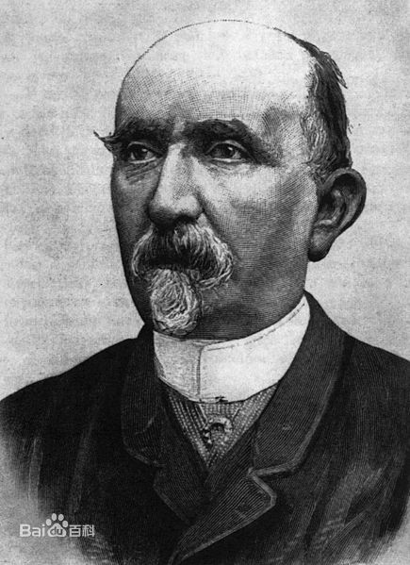
卡洛·科洛迪
（1826一1890年）
19世纪意大利著名作家。生于意大利佛罗伦萨乡下一个厨师家庭，在教会学校毕业后，开始给地方报纸写稿，积极参加意大利民族解放运动，并参加了1848年的意大利解放战争。科洛迪以儿童文学作家闻名于世，他先后写过《小手杖游意大利》、《小手杖地理》、《快乐的故事》等童书，他最著名的作品当然是《木偶奇遇记》。

